Slide 1
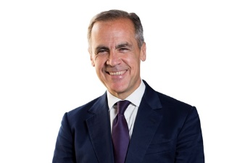
マーク・カーニー イングランド銀行総裁（2019年9月国連気候変動サミット）
TCFDサミット総括（2019年10月）
「グリーン投資ガイダンス」は企業と投資家の対話を促進する有用なツールとなる。
気候変動のリスクと評価だけではなく、事業機会についての理解を深めるべき。
ダイベストメントには手法として限界があり、建設的なエンゲージメントの方がより強力なツール。
アジアの経済発展を促進し、移行に貢献しうる低炭素技術群を提示することが重要。
世界の幅広い関係者にTCFDの支持を呼びかけ。地球規模の「環境と成長の好循環」を加速させる。
来年東京で再びサミットを開催。TCFDコンソーシアムにはベストプラクティスの普及等を期待。
TCFDは低炭素経済への移行に重要な役割を果たしている。TCFDの営みが継続されることが重要。
EUタクソノミーは二進法的になる傾向があり、むしろ『50段階の色合いのグリーン』を示すようなタクソノミーが必要との指摘。
The EU’s Green Taxonomy and the Green Bond Standard are good starts, but they are binary (dark green or brown). Mainstreaming sustainable investing will require a richer taxonomy – 50 shades of green. One promising option, highlighted in this week’s initiative of UN’s Climate Financial Leaders, is the development of transition indices composed of corporations in high-carbon sectors that have adopted low carbon strategies.

